Slide 1
Возможности современных средств ИКТ при реализации ФГОС начального общего образования
Природа тундры.
Выполнила учитель начальный классов ГБОУ лицея № 344
Шварёва Светлана Валерьевна

Slide 2
Определите тему урока.
Какой природной зоне свойственны признаки: низкие температуры, сильные ветры, полярная ночь и полярный день, заболоченная местность?
турдра

Slide 3
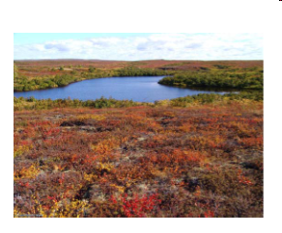
Выбери правильный ответ.
Группы каких растений
можно встретить в тундре:
мхи, лишайники, водоросли
сосна, ель, пихта, кедр
карликовая берёза, полярная ива, брусника
Назови птицу, которая не обитает
в тундре:
белая сова
поморник
кедровка
гага
тундровая куропатка

Slide 4
Выбери правильный ответ.
Группы каких растений
можно встретить в тундре:
мхи, лишайники, водоросли
сосна, ель, пихта, кедр
карликовая берёза, полярная ива, брусника
Назови птицу, которая не обитает
в тундре:
белая сова
поморник
кедровка
гага
тундровая куропатка

Slide 5
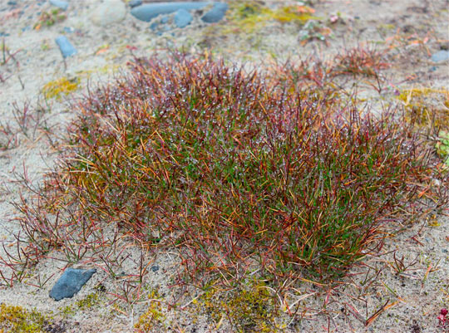
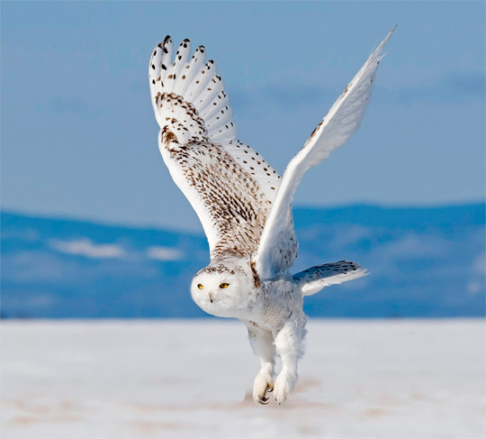
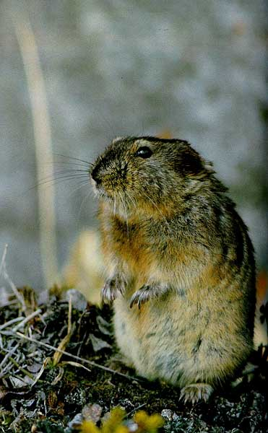
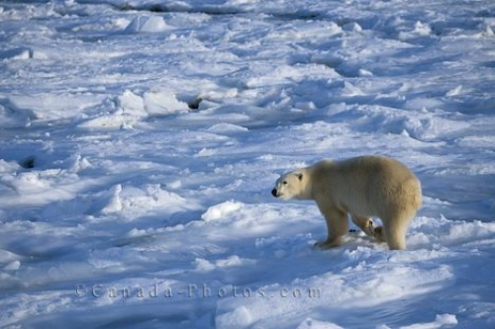
Восстанови цепь питания.
? ? ?

Slide 6
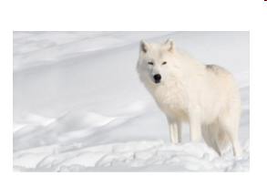
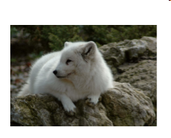
Отгадай загадки.
На собаку он похож,
Что ни зуб, то острый нож.
По тундре он бежит оскалив пасть
На лемминга готов напасть.
Без устали по тундре рыщет
В пушистой меховой одёжке,
Птенцов и яйца уток ищет
И ловит мышек лучше кошки.

Slide 7
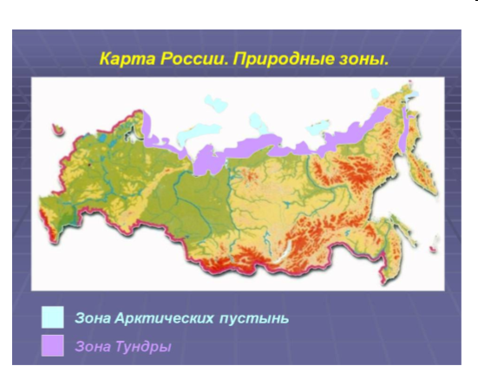

Slide 8
Восcтановите текст.
Сурова природа Чукотки. Пурга зимой, __________ и пронизывающий до костей _____________ ветры летом привычны её обитателям. Солнце здесь ________ закрыто, как занавесью, морскими туманами. Промелькнёт ________ и радостная весна, за ней быстро промчится ________ лето.
Слова для справок:
туманы
холодные
часто
светлая
короткое
дождь
редко
тёплые

Slide 9
Источноки.
А.А Плешаков «Мир вокруг нас», 4 класс, Москва, «Просвещение», 2003год.
Е.К. Берюхонова, Н.В. Груздева «Окружающий мир. Природоведение. Экология» Санкт-Петербург, 2001 год

